Slide 1
আজকের পাঠে সবাইকে স্বাগতম

Slide 2
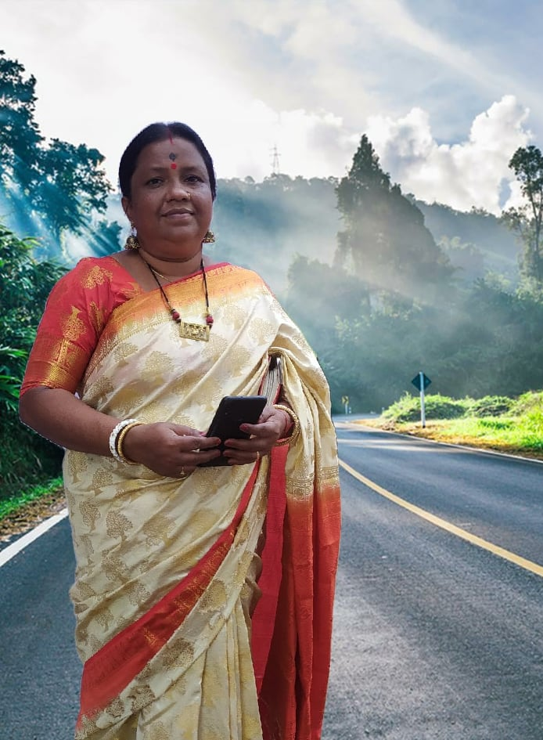
প্রত্যুষা রানী দাস
সহকারি শিক্ষক
ঘাটুয়া সরকারি প্রাথমিক বিদ্যালয়।
বানিয়াচং,হবিগঞ্জ।

Slide 3
পাঠ পরিচিতি
শ্রেনি-তৃতীয়
বিষয়-বাংলাদেশ ও বিশ্বপরিচয়।
অধ্যায়-চতুর্থ
সময়-৪০ মিনিট।

Slide 4
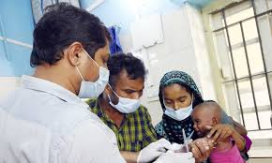
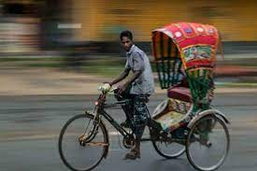
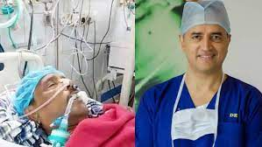
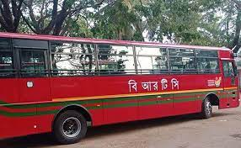
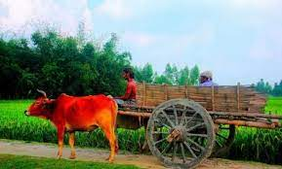
পূর্বজ্ঞান যাচাই

Slide 5
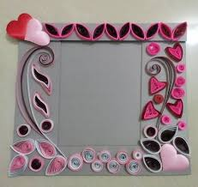
শিখনফল
৬. ১. ১। সমাজের বিভিন্ন ধরনের পেশার তালিকা তৈরি করতে পারবে।
৬. ১ .২ । বিভিন্ন ধরনের পেশার বনর্না দিতে পারবে।
৬ .১. ৩। সমাজে সব কাজ যে সমান তার গুরুত্ব উপলদ্ধি করতে পারবে।

Slide 6
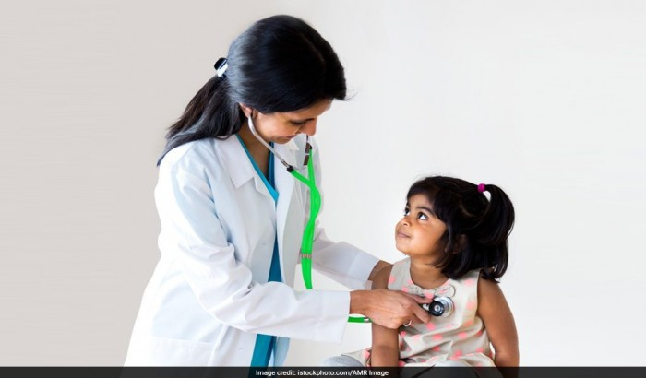
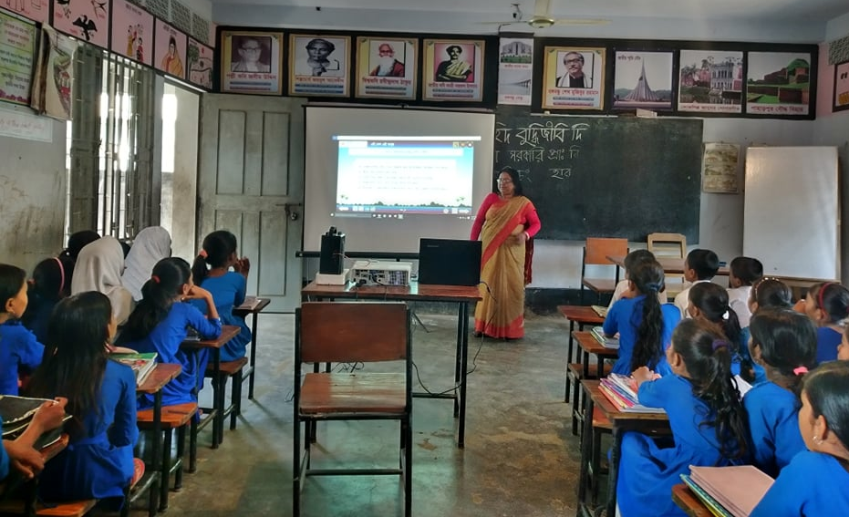
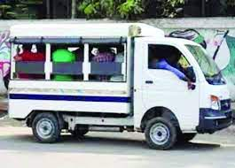
ডাক্তার
ছবি গুলো লক্ষ্য কর?
শিক্ষক
চালক
চালক

Slide 7
পাঠ ঘোষণা
পাঠ-সমাজের বিভিন্ন পেশা
পাঠ্যাংশ-যারা সেবা দেন ।

Slide 8
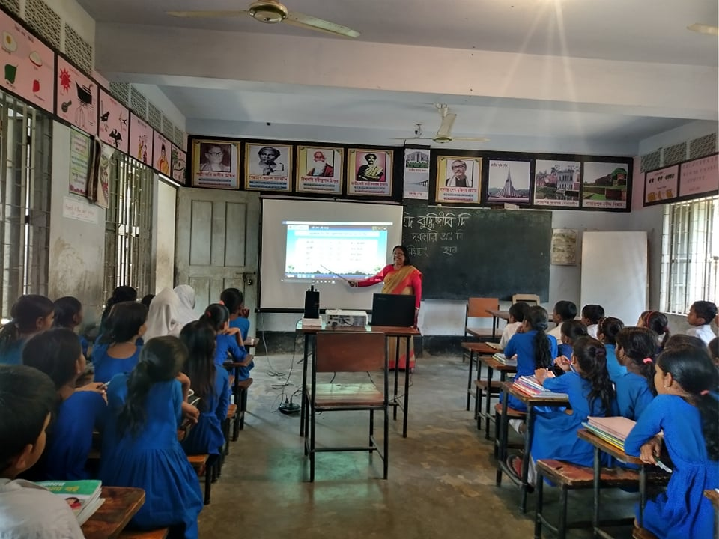
উপস্থাপন

Slide 9
নিচের চিত্রটি দেখ?
চালক

Slide 10
চালক
চালক বাস,ট্রাক,রিকশা প্রভৃতি চালান।চালক যানবাহন করে আমাদের বিভিন্ন জায়গায় আনা নেওয়া করেন।যানবাহনের সাহায্যে চালক নানা রকমের মালপত্র আনা নেওয়া করেন।

Slide 11
ছবিটি দেখ?
ডাক্তার

Slide 12
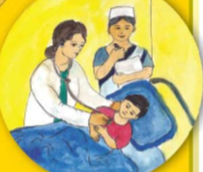
ডাক্তার ও নার্স
অসুখ হলে মানুষ ডাক্তারের কাছে যান।অনেক সময় হাসপাতালেও যান।নার্স হাসপাতালে রোগীদের সেবা করেন।তারা রোগীদের ওষুধ ও পথ্য খাওয়ান।

Slide 13
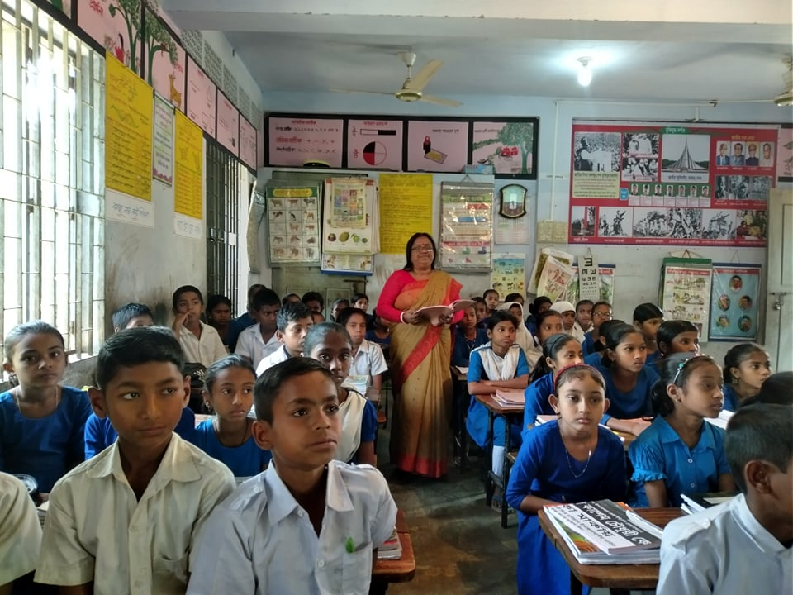
শিক্ষক

Slide 14
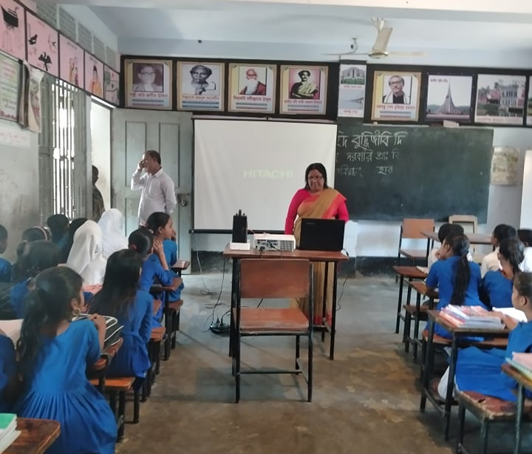
শিক্ষক
শিক্ষক শিক্ষার্থীদের স্কুলে লেখাপড়া শেখান।তাঁরা খেলাধুলা,নাচগান,ছবি-আকা ইত্যাদি শিখতে সাহায্য করেন।

Slide 15
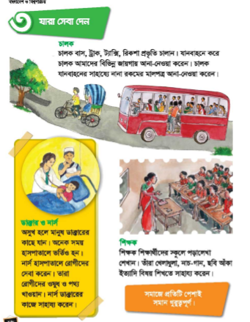
সবাই পাঠ্য বই খোল

Slide 16
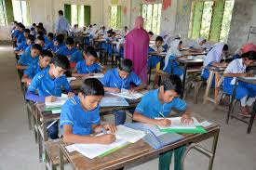
শিক্ষার্থীর নিরব পাঠ

Slide 17
ডানপাশের সাথে বামপাশের বাক্যাংশের মিল কর?
কৃষক
ক)মাটি দিয়ে হাঁড়ি ,কলস তৈরি করেন খ)রোগীকে ওষুধ ও পথ্য খাওয়ান
গ)ফসল ও সবজি চাষ করেন
ঘ) ইট ,সিমেন্ট দিয়ে বাড়ি তৈরি করেন
কুমার
রাজমিস্ত্রি
নার্স

Slide 18
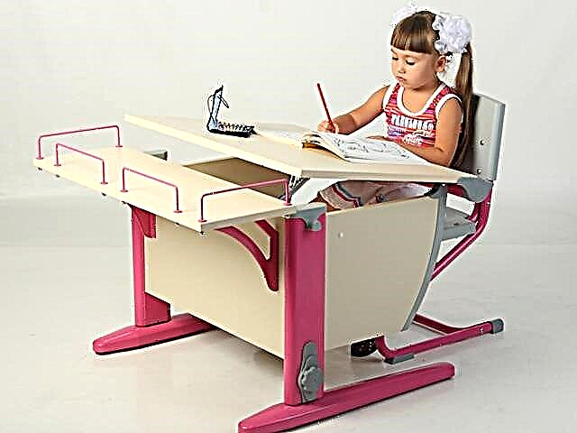
একক কাজ
তুমি বড় হয়ে কি হতে চাও?তোমার লক্ষ্য নিয়ে দুটি বাক্য লিখ?

Slide 19
মূল্যায়ন
নিচের তিনটি শিরোনামে বিভিন্ন পেশার নাম লিখ?
কারা তৈরি করেন | কারা উৎপাদন করেন | কারা সাহায্য করেন

Slide 20
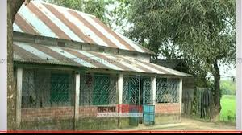
বাড়ির কাজ
প্রতিদিন তোমার আশেপাশে কোন পেশাজীবি কাজ করেন,তার সম্পর্কে দুটি বাক্য লিখে আনবে।

Slide 21
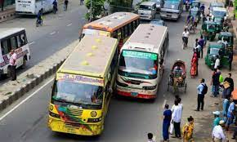
সবাইকে অসংখ্য ধন্যবাদ

